Slide 1
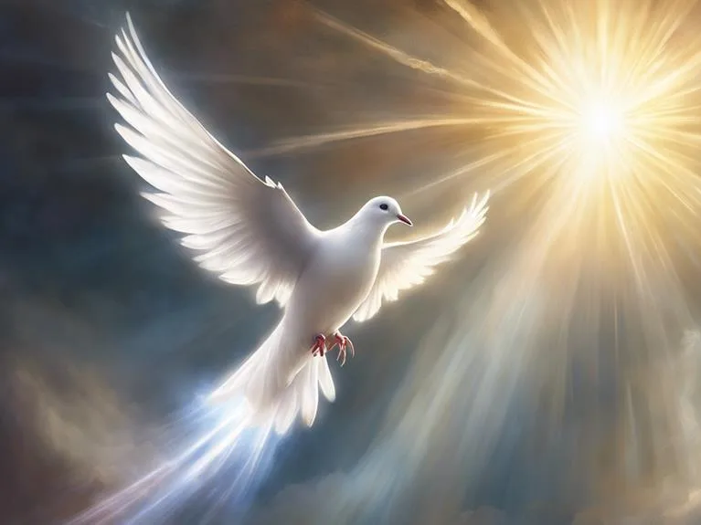
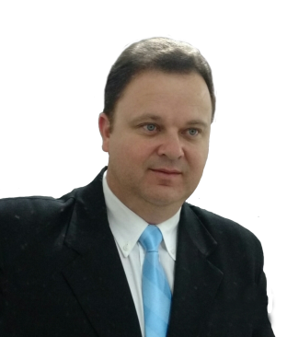
O PAPEL DO ESPÍRITO SANTO NA SANTIFICAÇÃO
Lição 3- 17/10/2025
4.Trimestre 2025
Pr. Sérgio A. Lenz
Fone: (48) 99999-1980
E-mail: sergio.joinville@gmail.com

Slide 2

Texto Chave
“Mas todos nós, com rosto descoberto, refletindo como um espelho a glória do Senhor, somos transformados de glória em glória na mesma imagem, como pelo Espírito do Senhor.”
2 Coríntios 3:18.
O B J E T I V O
Demonstrar o papel central do Espírito Santo no processo da santificação.

Slide 3
LEITURA BÍBLICA
¹ Portanto, agora nenhuma condenação há para os que estão em Cristo Jesus, que não andam segundo a carne, mas segundo o Espírito.
² Porque a lei do Espírito de vida, em Cristo Jesus, me livrou da lei do pecado e da morte.
³ Porquanto o que era impossível à lei, visto como estava enferma pela carne, Deus, enviando o seu Filho em semelhança da carne do pecado, pelo pecado condenou o pecado na carne;
⁴ Para que a justiça da lei se cumprisse em nós, que não andamos segundo a carne, mas segundo o Espírito.
⁵ Porque os que são segundo a carne inclinam-se para as coisas da carne; mas os que são segundo o Espírito para as coisas do Espírito.
⁶ Porque a inclinação da carne é morte; mas a inclinação do Espírito é vida e paz.
⁷ Porquanto a inclinação da carne é inimizade contra Deus, pois não é sujeita à lei de Deus, nem, em verdade, o pode ser.
⁸ Portanto, os que estão na carne não podem agradar a Deus.
⁹ Vós, porém, não estais na carne, mas no Espírito, se é que o Espírito de Deus habita em vós. Mas, se alguém não tem o Espírito de Cristo, esse tal não é dele.
¹⁰ E, se Cristo está em vós, o corpo, na verdade, está morto por causa do pecado, mas o espírito vive por causa da justiça.
¹¹ E, se o Espírito daquele que dentre os mortos ressuscitou a Jesus habita em vós, aquele que dentre os mortos ressuscitou a Cristo também vivificará os vossos corpos mortais, pelo seu Espírito que em vós habita.
Romanos 8:1-11

Slide 4
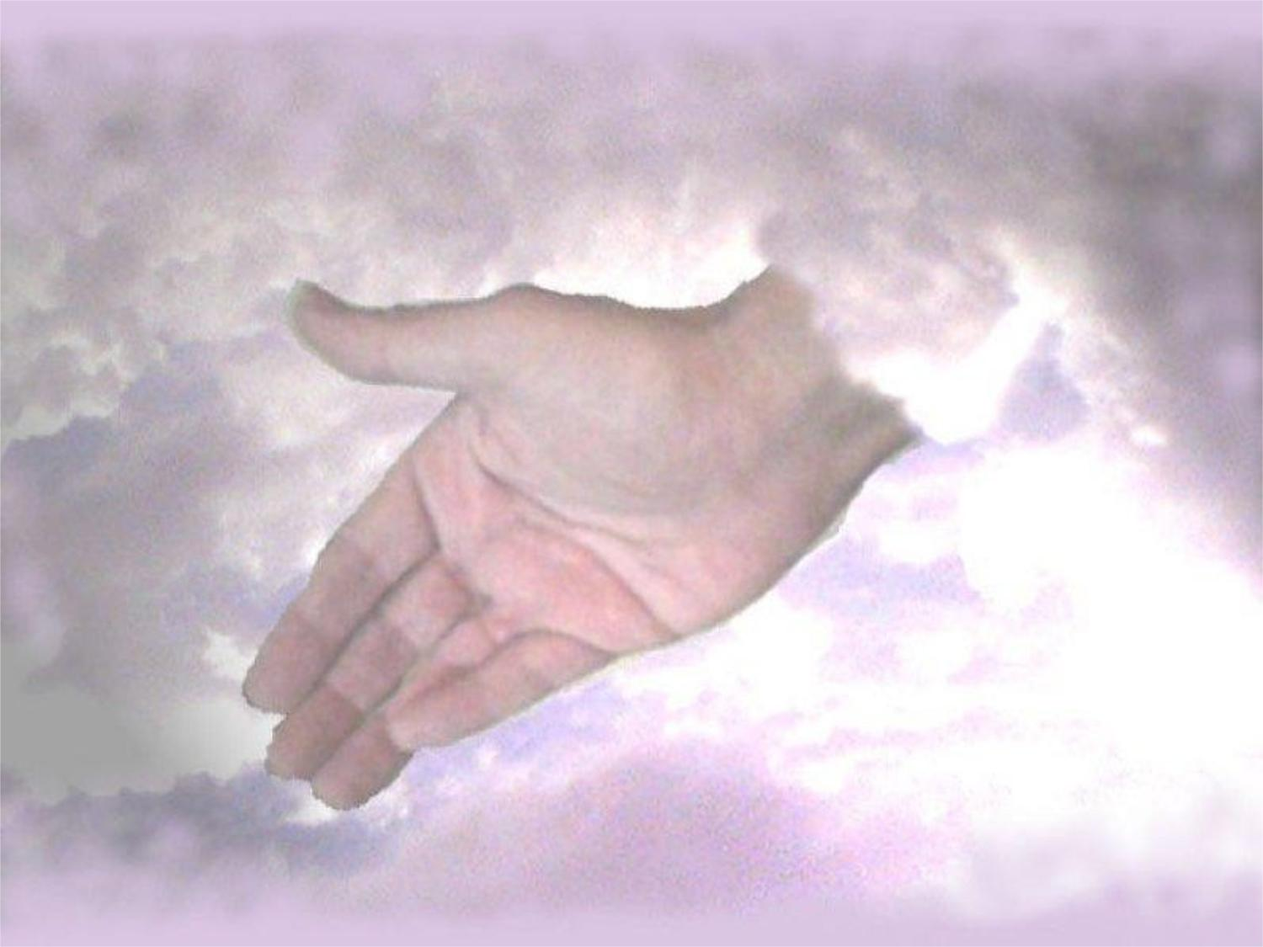

I N T R O D U Ç Ã O
Na lição de hoje, veremos que o Consolador:
Atua em nossa conversão.
Auxilia-nos a viver de modo santo e digno.
Habilita-nos a realizar a obra de Deus.

Slide 5

I – A OBRA DE CONVENCIMENTO DO ESPÍRITO SANTO
1.1 – Convencer do Pecado e da Justiça.

Slide 6


I – A OBRA DE CONVENCIMENTO DO ESPÍRITO SANTO
1.2 – Conscientizar o Homem do Pecado.

Slide 7
I – A OBRA DE CONVENCIMENTO DO ESPÍRITO SANTO
1.3 – Chamar ao Arrependimento e à Obediência.
Natureza Humana
Natureza carnal, caída e sujeita às tentações.
Tendências
Santas
Tendências
Pecaminosas
Ação do Espírito Santo
Uma ação contínua e diária...

Slide 8
II – A TRANSFORMAÇÃO PELO ESPÍRITO SANTO
2.1 – Moldando-nos à Imagem de Cristo.
Quais as ênfases da Bíblia?
Conhecer a Cristo e fazê-lo conhecido.
Crescimento em caráter e maturidade.
Adoração, uma vida de obediência a Deus.
Evangelismo e discipulado.
Relacionamentos com a comunidade (sal da terra).
Vida equilibrada e famílias saudáveis.
Missão Integral.
Diaconia.

Slide 9
II – A TRANSFORMAÇÃO PELO ESPÍRITO SANTO
2.2 – A Renovação da Mente (Romanos 12:2).
CONVENCE
DO
PECADO
ENSINA
A SERVIR
A DEUS
CONVENCE
DA
JUSTIÇA
O
ESPÍRITO
SANTO
LIBERTA
DA
MENTIRA
CONVENCE
DO
JUÍZO
REVELA
A VERDADE

Slide 10

II – A TRANSFORMAÇÃO PELO ESPÍRITO SANTO
2.3 – Fruto do Espírito: Evidência da Transformação.

Slide 11

III – A CAPACITAÇÃO PELO ESPÍRITO SANTO
3.1 – Coragem para Testemunhar.
É uma promessa
feita pelo Pai
Foi ratificada
pelo Filho
Por fim operada
pelo Consolador
Foi vivenciada
pelos grupos da
igreja que creram
Continua sendo
recebido pelos que
creem!

Slide 12
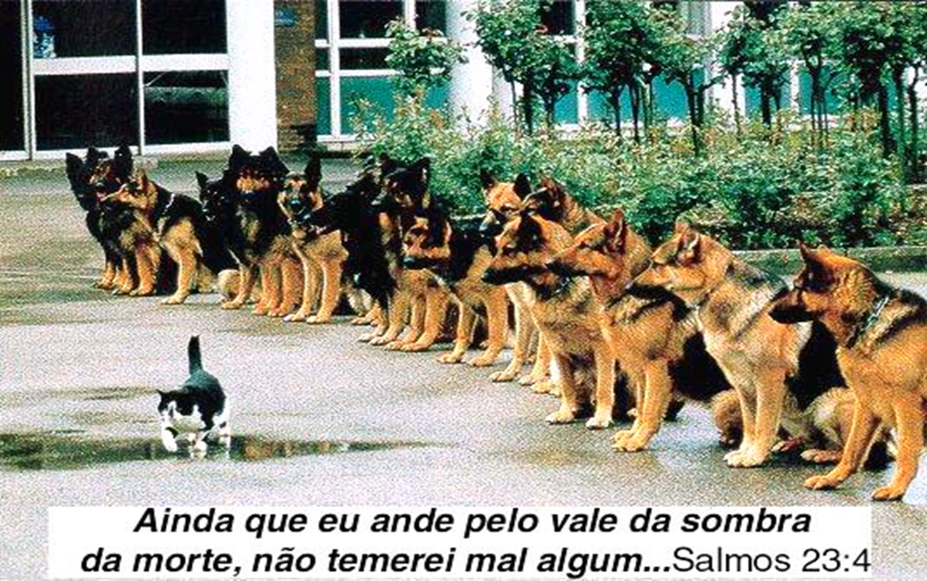
III – A CAPACITAÇÃO PELO ESPÍRITO SANTO
3.2 – Poder para Viver uma Vida Santa.

Slide 13
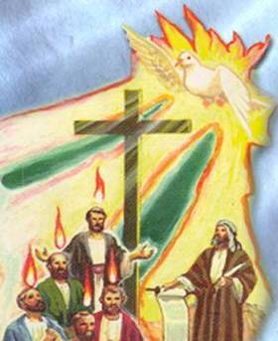
III – A CAPACITAÇÃO PELO ESPÍRITO SANTO
3.3 – Coragem para Testemunhar.
A efusão do Espírito Santo levou os apóstolos:
Perseverarem na doutrina.
Perseverarem na comunhão.
Perseverarem no partir do pão (ou seria repartir?)
Perseverarem nas orações.
Viver em temor.
Como resultado ver muitos sinais e prodígios.

Slide 14
As palavras dos maiores, na história da Igreja de Cristo, revelam como o coração os abrasava com o desejo de ganhar almas:
Knox, assim rogava a Deus: “Dá-me a Escócia ou eu morro!”
Whitefield, implorava: “Se não queres dar-me almas, retira a minha!”
João Bunyan disse: “Na pregação não podia contentar-me sem ver o fruto do meu trabalho”.
Assim dizia Mateus Henry: “Sinto maior gozo em ganhar uma alma para Cristo, do que em ganhar montanhas de ouro e prata, para mim mesmo”.
D. L. Moody: “Usa-me, então, meu Salvador, para qualquer alvo e em qualquer maneira que precisares. Aqui está meu pobre coração, uma vasilha vazia, enche-me com a Tua graça”.
Henrique Martyn, ajoelhado na praia da Índia, onde fora como missionário, dizia: “Aqui quero ser inteiramente gasto por Deus”.
João Hunt, missionário entre os antropófagos, nas ilhas de Fidji, no leito de morte, orava: “Senhor, salva Fidji, salva Fidji, salva este povo. Ó Senhor, tem misericórdia de Fidji, salva Fidji!”
João McKenzie, ajoelhado à beira do Lossie, clamava: “Ó Senhor, manda-me para o lugar mais escuro da terra!”
Praying Hyde, missionário na Índia, suplicava: “Ó Deus, dá-me almas ou morrerei!”

Slide 15

C o n c l u s Ã o

